Slide 1
目 录
计算机图形学的概念
什么是计算机图形学？
计算机图形学的研究对象
计算机图形学的研究内容
计算机图形学与相关学科的关系
计算机图形系统
计算机图形系统的组成
计算机图形系统的功能
常用的图形设备
图形软件

Slide 2
目 录
计算机图形学的核心技术
光栅图形学
场景图形学
几何造型
绘制
计算机动画，仿真
人机交互*
计算机图形学的发展与应用

Slide 3
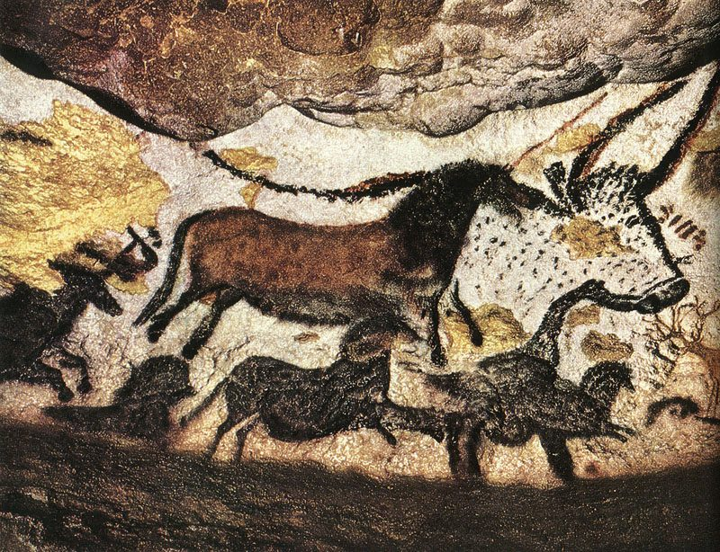
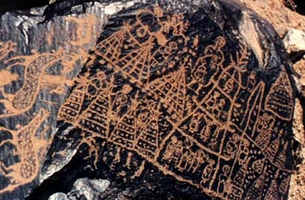
一、计算机图形学概念
图形这个概念很早就有，距今几十万年的原始人就用各种图形表达意思，人类的语言很早的象形字，甲骨文等，都是最早的使用图形的例子。可以说，现实世界中图形无处不在，婴儿感知世界，也从各种各样图形开始。
二十世纪最伟大的成就之一，计算机技术的诞生和飞速发展为计算机图形学提供了发展的契机。

Slide 4
一、计算机图形学概念
计算机图形学（Computer Graphics）是近三十年来发展迅速，应用广泛的新兴学科，它主要研究怎样用数字计算机生成、处理和显示图形。
图形的具体应用范围很广，但是从基本的处理技术看只有两类，一类是线条，如工程图、地图、曲线图表等；另一类是明暗图，与照片相似。为了生成图形，首先要有原始数据或数学模型，如工程人员构思的草图，地形航测的判读数据，飞机的总体方案模型，企业经营的月统计资料等等。这些数字化的输入经过计算机处理后变成图形输出。

Slide 5
一、计算机图形学概念
计算机图形学是研究怎样用计算机生成、处理和显示图形的一门学科。
国际标准化组织(ISO)的定义：
计算机图形学是研究通过计算机将数据转换为图形，并在专门显示设备上显示的原理、方法和技术的学科。它是建立在传统的图学理论、应用数学和计算机科学基础上的一门边缘学科。
计算机图形学计算机科学中，最为活跃、得到广泛应用的分支之一

Slide 6
一、计算机图形学概念
图形：计算机图形学的研究对象
能在人的视觉系统中产生视觉印象的客观对象
包括各种几何图形、用数学方法描述的图形、自然景物、各种输入媒体的图景、图片、图案、图像以及形体实体等等
构成图形的要素
几何要素：刻画对象的轮廓、形状（点、线、面、体）等
非几何要素：刻画对象表面属性或材质的明暗、灰度、色彩（颜色信息）等

Slide 7
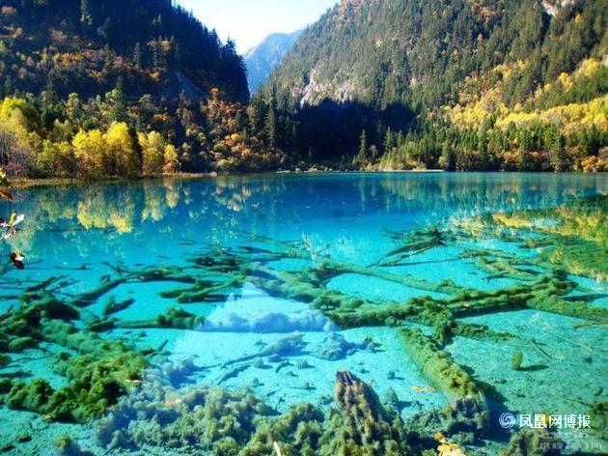
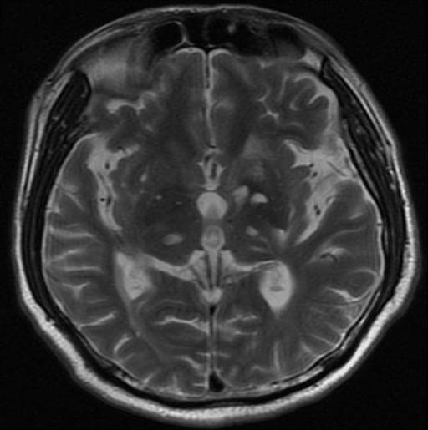
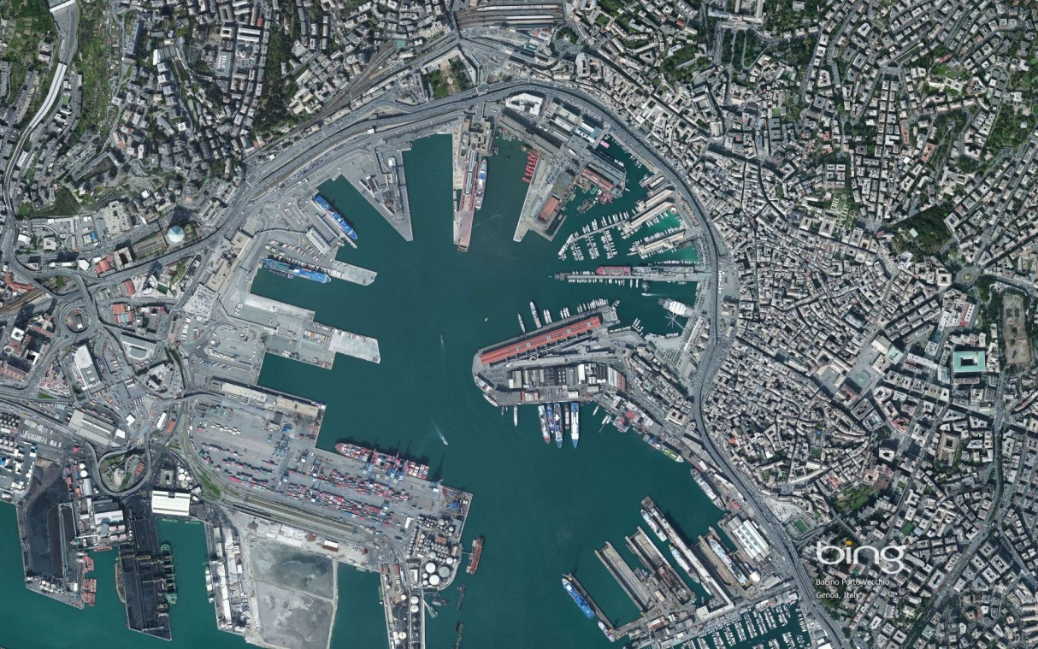
一、计算机图形学概念
图象是栅格结构的画面存储形式。栅格结构将图像划分为均匀分布的栅格(像素)，显式地记录每一像素的光度值（亮度/彩色）；而像素的坐标值是规则地隐含的，其位置规则排列（如最常见的矩形排列）。
图象纯指计算机内以位图(Bitmap)形式存在的灰度信息。

Slide 8
图形和图像的区别质是矢量图与位图的关系。
矢量图是用一系列计算机指令来描述一幅图，这种方法实际是用数学方法来描述一幅图，是许多的数学表达式通过语言表达出来。
位图是把彩色图分成许许多多的象素，每个象素用若干个二进制位来指定该象素的颜色、亮度和属性。

Slide 9
计算机图形学的研究内容
如何在计算机中表示图形、以及利用计算机进行图形的计算、处理和显示的相关原理与算法，构成了计算机图形学的主要研究内容。
计算机图形学的特点
a) 计算机产生的图形有规律、光滑 b) 计算机产生的图形纯净美观、无噪声干扰 c) 计算机产生的图形不仅能描绘客观世界的各种对象，也能描绘纯粹是想像的主观世界中的各种对象 d) 交互式计算机图形显示可由用户控制，产生的图形可修改性强，且速度快、差错少

Slide 10
计算机图形学的研究内容
图形的输入 ：
如何开发利用图形输入设备及软件将图形输入到计算机中去，以便作各种处理。
图形的处理：
包括对图形进行变换(几何变换，投影变换)和运算（集合运算）,着色，形变等……
图形的输出：
如何将图形特定的表示形式转换成图形输出系统便于接受的表示形式，并将图形在显示屏或打印机等输出设备上输出。

Slide 11
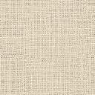
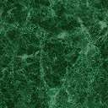
相关学科及其关系
图像处理
图像处理：（image process)——对图像采用增强、变换、去噪等技术进行处理
增强(对比度)：对暴光过度或不足，以及模糊的图象进行处理。
变换：一幅亮度范围宽的图象—>两种亮度的图象—>线条状图形
去噪：通过算法去除图像中的噪音干扰。
目前市场上最著名的图像处理软件就是大名鼎鼎的 photoshop
图 像
计算机图形学
模式识别
模式识别： (pattern recognition)——这里特别指对图像进行模式识别，就是对图像提取特征、予以分类和描述关系，再进行模式匹配
特 征 数 据
几 何 模 型
计算几何

Slide 12
图形学、图像处理、模式识别

Slide 13
计算机几何：几何形体在计算机中的表示，分析、研究怎样灵活方便地建立几何形体的数学模型，提高算法效率，在计算机内更好地存储和管理这些模型等。研究曲线、曲面的表示、生成、拼接、数据拟合。
图像处理：是景物或图像的分析技术
研究如何对一幅连续图像取样、量化以产生数字图像，
如何对数字图像做各种变换以方便处理，
如何滤去图像中的无用噪声，
如何压缩图像数据以便存储和传输，图像边缘提取，特征增强和提取。
计算机视觉和模式识别：图形学的逆过程，分析和识别输入的图像并从中提取二维或三维的数据模型（特征）。手写体识别、机器视觉。

Slide 14
图像处理
研究如何对一幅连续图像取样、量化以产生数字图像；
如何对数字图像做各种变换以方便处理；
如何滤去图像中的无用噪声；
如何压缩图像数据以便存储和传输，图像边缘提取，特征增强和提取。

Slide 15
计算机视觉和模式识别
计算机图形学的逆过程，分析和识别输入的图像并从中提取二维或三维的数据模型（特征）
手写体识别、机器视觉

Slide 16
计算几何
研究几何模型和数据处理的学科；
讨论几何形体的计算机表示、分析和综合；
研究如何方便灵活、有效地建立几何形体的数学模型以及在计算机中更好地存贮和管理这些模型数据。

Slide 17
二、计算机图形系统
计算机图形系统
是指用来生成、处理和显示图形的一整套硬件和软件。
图 形设 备
图 形 系 统
应 用
模 型
应 用
程 序
软 件 部 分
硬 件 部 分

Slide 18
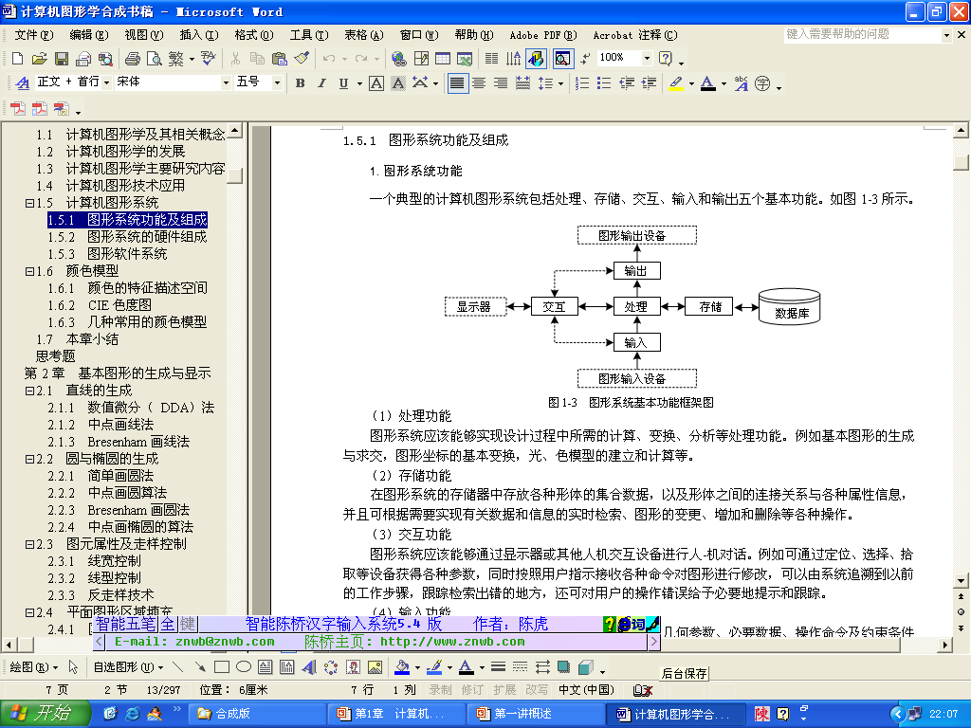
计算机图形系统处理流程

Slide 19
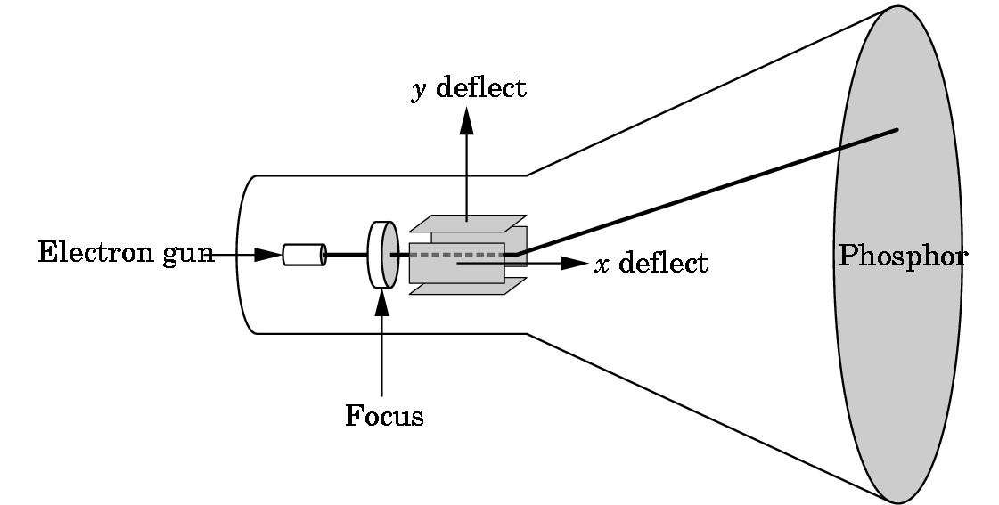
常用的图形设备
高质量的计算机图形离不开高性能的计算机图形硬件设备。常用的图形设备分为：
图形输入设备
图形输出设备
阴极射线管

Slide 20
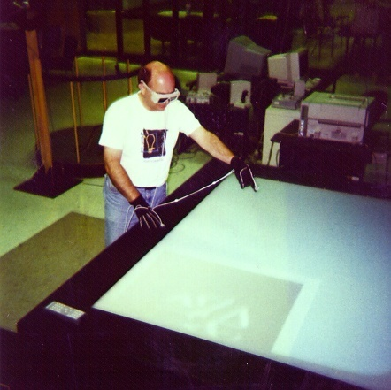
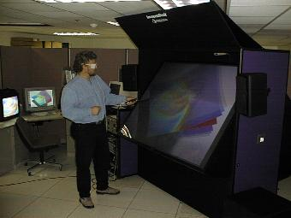
背投显示
Workbench
CAVE
Semi-cylinder VR Environment
Workbench

Slide 21
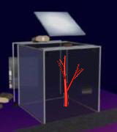
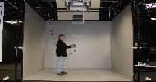
CAVE

Slide 22
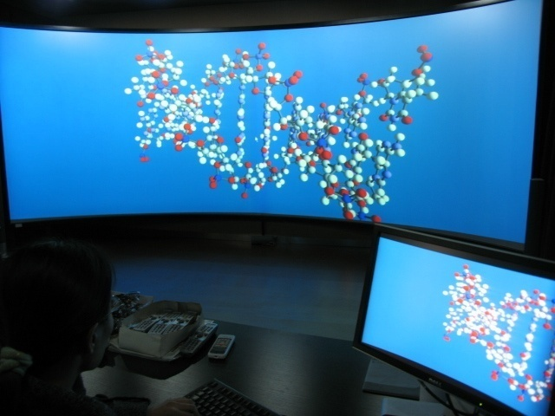
半圆柱

Slide 23
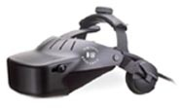
头戴式显示器(HMDs)
Head-Mounted Displays (HMDs)
The display and a position tracker are attached to the user’s head
Head-Tracked Displays (HTDs)
Display is stationary, tracker tracks the user’s head relative to the display.
Example: CAVE, Workbench, Stereo monitor

Slide 24
3D 打印机
立体眼镜

Slide 25
硬拷贝设备
绘图仪
二维移动笔，纸静止
笔和纸都一维移动
打印机
接触式
色带
非接触式
激光, 喷墨, 静电印刷, 静电式, 电热.

Slide 26
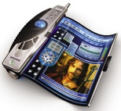
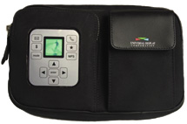
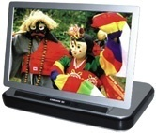
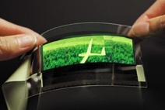
各种屏幕

Slide 27
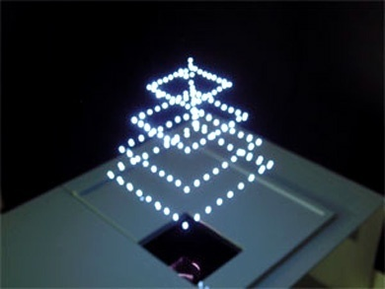
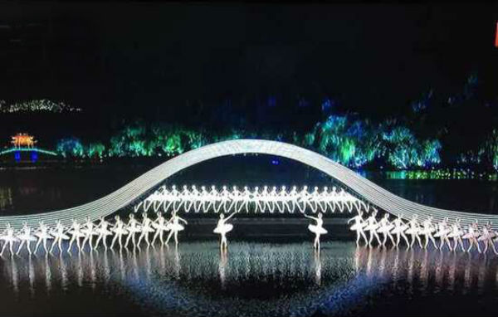
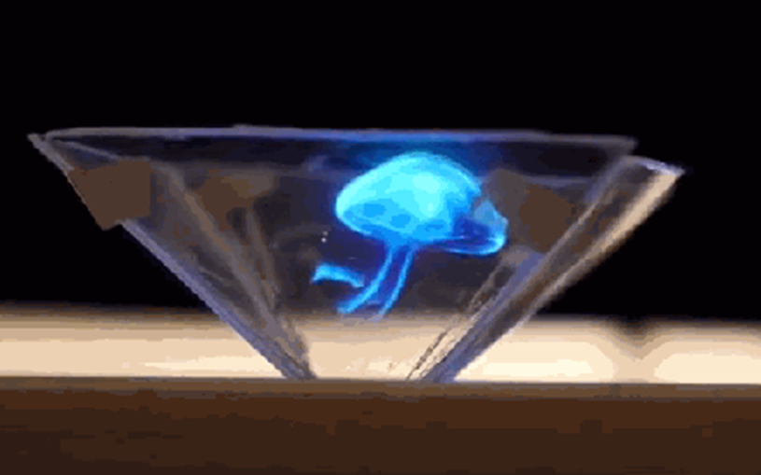
真三维显示设备

Slide 28
Input Devices
输入设备
键盘
鼠标
跟踪球
游戏杆
数据手套
数字化仪
触摸屏
光笔
声音录制系统

Slide 29
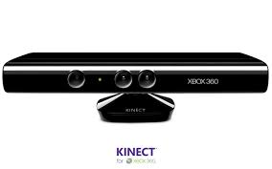
Kinect

Slide 30
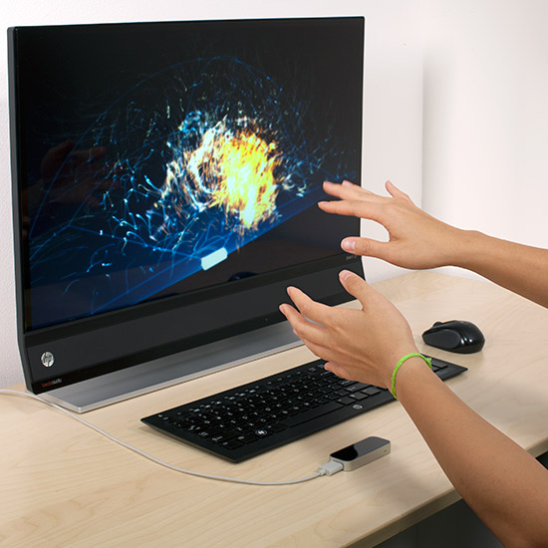
Leap Motion

Slide 31
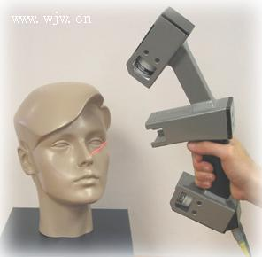
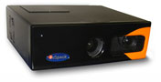
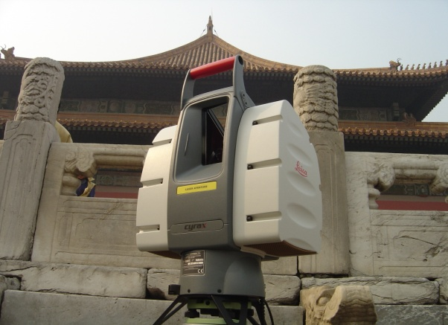
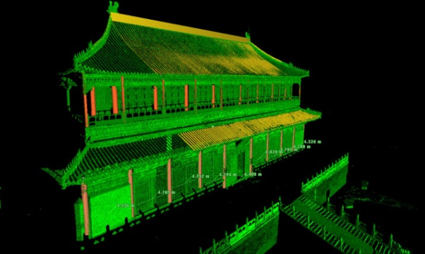
3D 扫描仪
Inspack 3D Camera
fastscan
FastSCAN color 3D Scanner
Large scene 3D scanner： Leica HDS3000
Camera：VIVID910

Slide 32
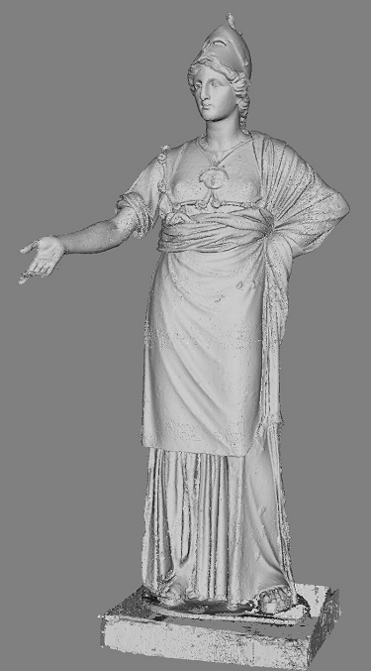
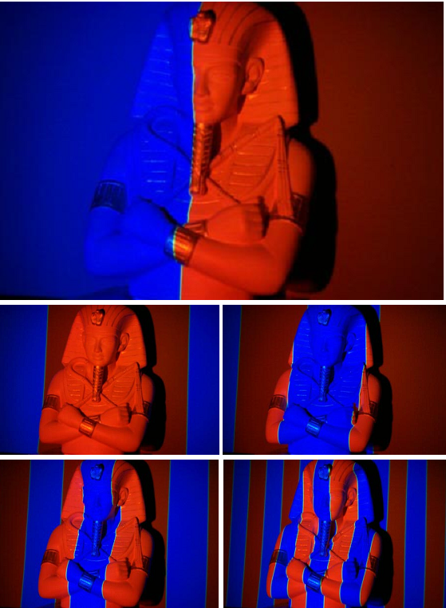
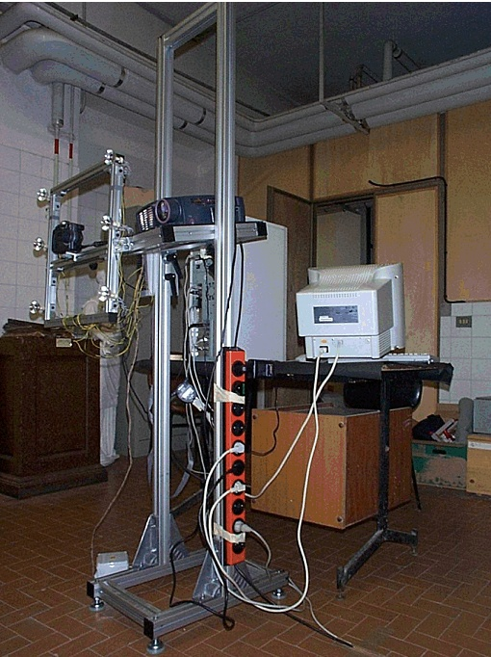
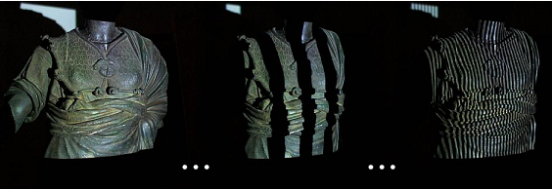
3D结构光扫描仪

Slide 33
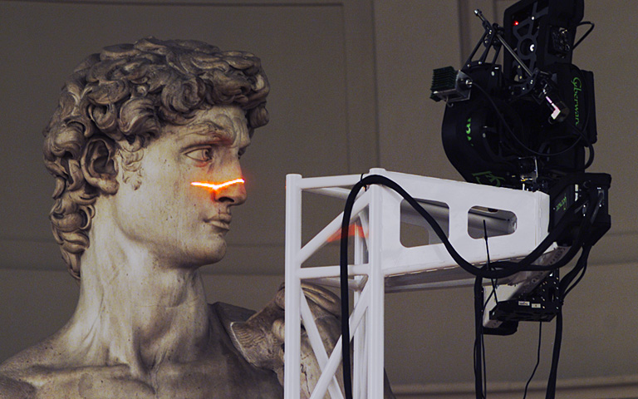
3D激光扫描仪

Slide 34
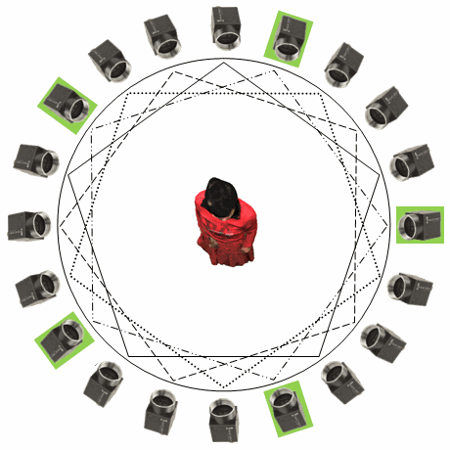
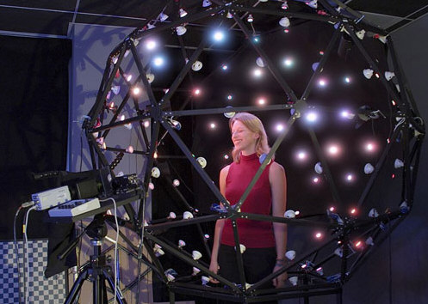
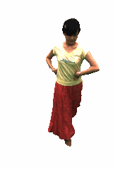
视觉为基础3D扫描设备
Multi-camera Multi-light Dome

Slide 35
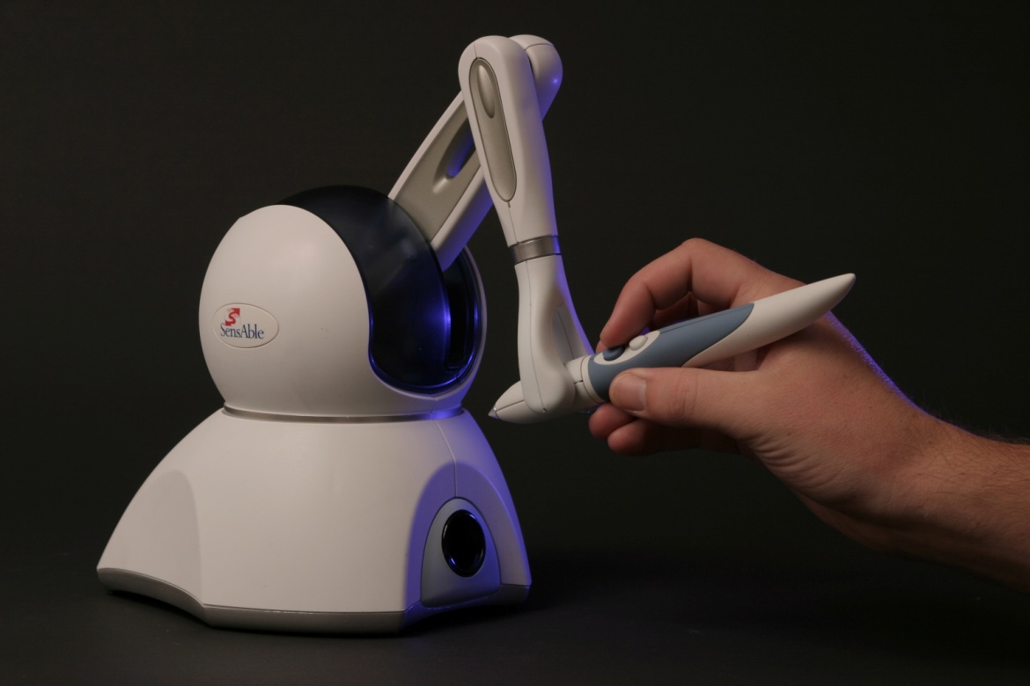
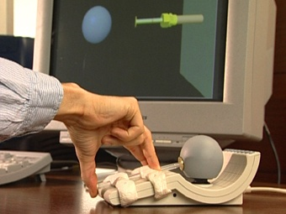
力反馈设备

Slide 36
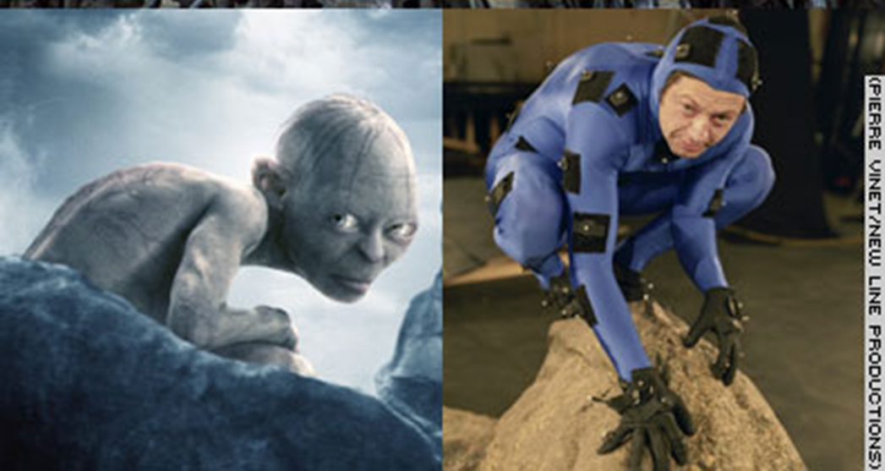
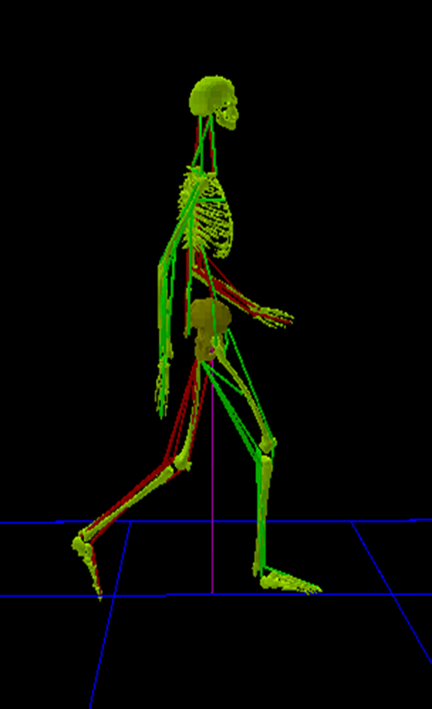
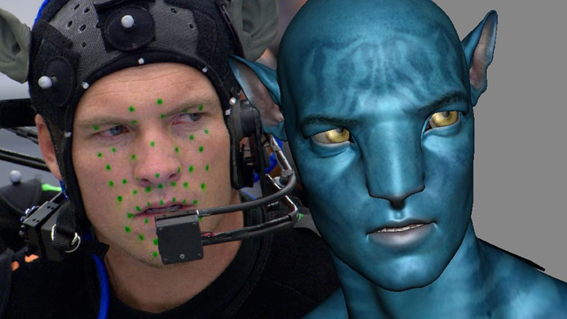
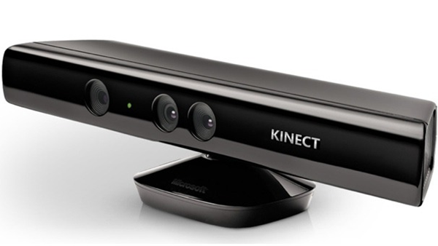
运动捕捉设备

Slide 37
图形软件及图形软件标准
图形软件的层次结构及功能

Slide 38
图形软件
图形包
OpenGL， DirectX
应用软件
图像处理 : Adobe Photoshop, Macromedia Fireworks, Flame
CAD 软件 : AutoCAD
绘制: Lightscape, Lightwave, Maya, PovRay, Carrara– MetaCreations, RenderMan
造型: 3D Studio MAX, Maya, Softimage
动画: Digimation, Marionette, Maya
可视化: IDL, Mapple
图形 APIs: OpenInventor, VRML, Java3D

Slide 39
三、计算机图形学的核心技术
光栅图形学
场景图形学
几何造型
绘制
计算机动画，仿真

Slide 40
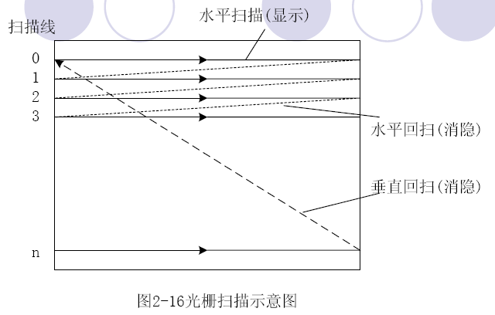
三、计算机图形学核心技术
光栅图形学

Slide 41
常用的图形输出设备
光栅扫描式显示器
显然，光栅扫描显示器的扫描线越多，每条扫描线上的像素点越多，则显示的图形质量越高。
Notes:
四、光栅扫描显示器
普通使用的CRT图形监视器是基于电视技术的光栅扫描显示器。光栅扫描的CRT中，电子束依照固定的扫描线和规定的扫描顺序进行扫描。电子束先从荧光屏左上角开始，向右扫一条水平线，然后迅速地回扫到左边偏下一点的位置，再扫第二条水平线，照此固定的路径及顺序扫下去，直到最后一条水平线，即完成了整个屏幕的扫描。在扫描时，电子束的强度不断变化来建立亮点的图案。
图形定义存放在帧缓冲存储器中，帧缓存保存了对应屏幕所有点的亮度值。每个屏幕点称作象素，由于光栅扫描CRT对屏幕上每个象素都有存储亮度信息的能力，因此它能较好地用于包含细微阴影和彩色场景的逼真显示。家用电视和打印机是另一类使用光栅扫描方式的例子。
帧缓存中的单元与屏幕象素的对应关系
光栅扫描显示器中，屏幕图形是依靠帧缓存进行刷新的，而视频控制器是负责刷新的部件，它建立了帧缓存中的单元与屏幕象素之间一一对应的关系，视频控制器的逻辑结构如下图所示：X、Y寄存器用来存放屏幕象素的坐标，存储在帧缓存中该象素对应位置的值被取出，并用来控制CRT电子束的强度。从左到右，从上到下，对一帧的每一个象素都进行处理后，又重复上述过程进行下一轮的刷新。
视频控制器的逻辑结构
象素的亮度范围取决于帧缓存的位数。在简单的黑白显示中，每个象素只有两个亮度值：亮、暗，因此每个象素只需一位来控制屏幕位置的亮度。如果要显示彩色并且亮度可变，就需要增加位，在高质量系统中，每个象素可多达24位（红、绿、蓝三基色，每种基色占8位：8×3=24位），这时每个象素可显示224种亮度值。
工作于高分辨率和真彩色模式下的光栅系统显示的图形精度高、质量好，但也带来两个问题：
其一是需要大容量的帧缓存，例如当屏幕分辨率为1024×1024，每个象素24位（以真彩色显示）时，帧缓存的容量需要：1024×1024×24/8=3M字节；
其二是要求视频控制器对帧缓存有较快的存取速度，通信线路有较大的传输带宽。
解决的办法也有两个：采用彩色表机制和采用隔行扫描方法。
1、彩色表
2、扫描方法
光栅扫描显示器最突出的优点是：它不仅可以显示物体的轮廓线，而且由于能对每一象素的灰度或色彩控制，因而可以进行实面积填充，这就使得输出真实感图形成为可能。此外，它可以和电视兼容，价格远低于随机扫描显示器。自80年代以来，得到迅速发展，其应用领域也不断扩大，已成为显示器市场的主流。
光栅扫描显示器的缺点是：从应用程序中将图形的描述转换成帧缓存中象素信息的过程（扫描转换）比较费时，相应的软件比较复杂。另外，在显示斜线时，还存在线条边缘的阶梯效应。

Slide 42
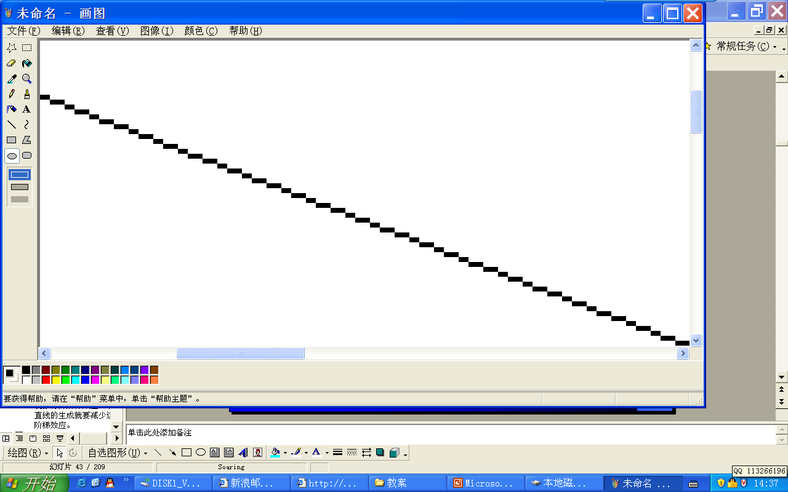
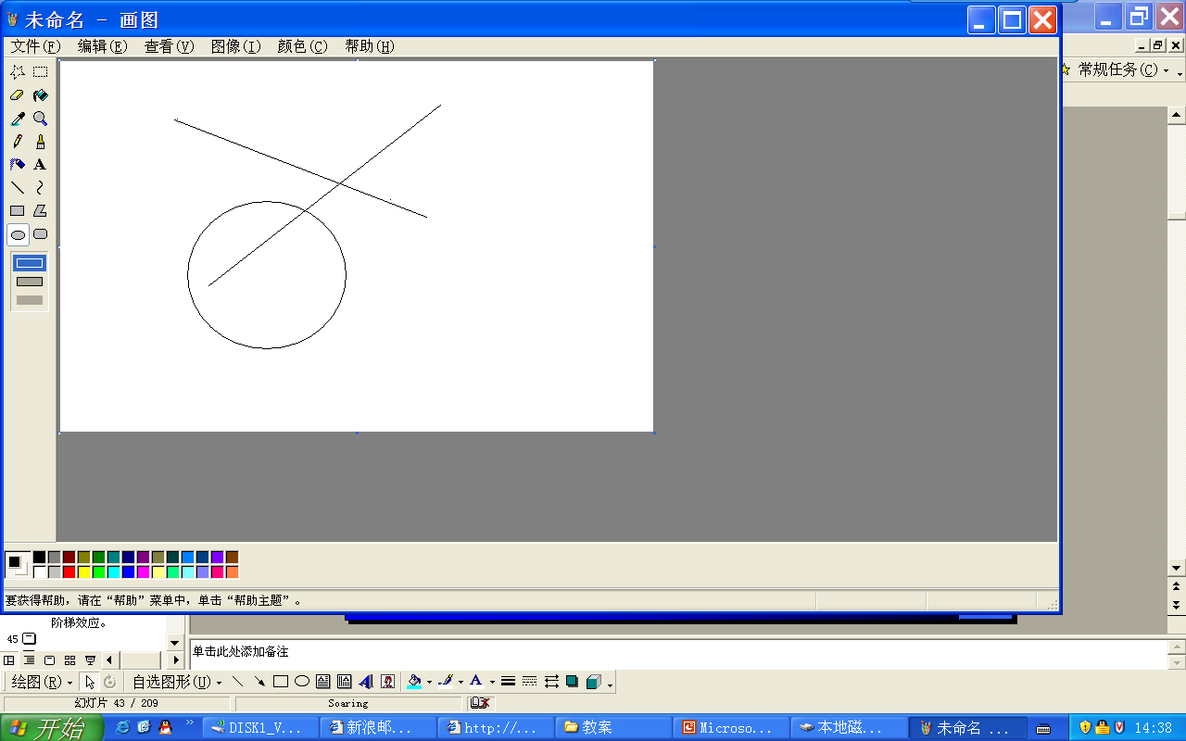
画线算法
当在光栅图形设备上显示一条直线时，我们只能在显示器所给定的有限个像素组成的矩阵中，按扫描线顺序，依次确定最佳逼近于该直线的一组像素，并且对这些像素进行写操作。这个过程称为直线的扫描转换。

Slide 43
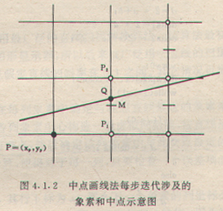
中点画线法
斜率在0到1之间，直线在x方向增加一个单位，则y方向上的增量只能在0到1之间。
若P（X_{P},Y_{P})点已经确定，那么下一个与直线最近的像素点只能在正右方的P1(X_{p}+1,Y_{p})或右上方的P2（X_{p}+1,Y_{p}+1）之间选择。令M为P1和P2的中点，易知M的坐标为（Xp+1,Yp+0.5）。

Slide 44
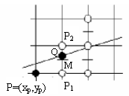
关于直线和点之间的位置关系有下列几种情况:
F(M_{X},M_{Y})=0, M点在直线上，取P１点；
F(M_{X},M_{Y})>0，M点在直线上方，取P1点；
F(M_{X},M_{Y})<0，M点在直线下方，取P２点。

Slide 45
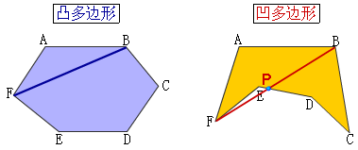
多边形区域填充
由一系列首尾相连的直线段构成的图形称为多边形。如果在多边形内任意选取不相同的两点，其连线上的所有点均在该多边形内，这样的多边形称为凸多边形；否则，称为凹多边形。

Slide 46
常用的填充方法是按扫描线顺序，计算扫描线与多边形的相交区间，再用要求的颜色显示这些区间的相素，完成填充。
扫描线的确定有四个步骤：
求交 ：扫描线与多边形各边的交点；
排序 ：交点按递增顺序进行排序；
交点配对 ：第一个与第二个，第三个与第四个等等 ；
区间填色 ：相交区间内的象素置成多边形颜色，区间外的象素置成背景色 。

Slide 47
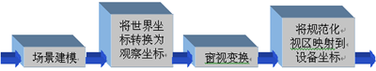
场景图形学
2D 观察流程
在世界坐标系中要显示的区域称为窗口 ;
显示器上相应的图形输出区域称为视区（或视口） ;
将世界坐标系中的一部分区域中的场景映射到设备坐标系的过程称为观察变换；将二维观察变换简单地称为窗口到视区的变换，简称为窗视变换。

Slide 48
三维观察流水线
MC
建模变换
WC
观察变换
VC
投影变换
PC
DC
视口变换
NC
规范化变换和裁剪

Slide 49
几何造型技术
几何造型技术是一项研究在计算机中，如何表达物体模型形状的技术。
描述物体的三维模型有三种:
线框模型、曲面模型和实体模型。

Slide 50
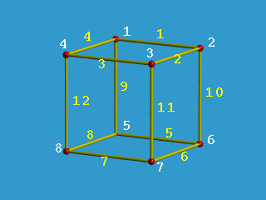

1. 线框模型
线框模型用顶点和棱边来表示物体。
由于没有面的信息，它不能表示表面含有曲面的物体；
它不能明确地定义给定点与物体之间的关系（点在物体内部、外部或表面上）。

Slide 51

线框模型
Object is represented as a set of points and edges (a graph), containing topological information.
Used for fast display in interactive systems.

Slide 52



二义性(Ambiguous)

Slide 53

线框模型
缺乏真实感(Least Realistic)
表示有二义性(Ambiguous)
有无意义的模型(Non-sense models)

Slide 54


2. 表面模型
表面模型用面的集合来表示物体，而用环来定义面的边界。
表面模型能够满足面面求交、线面消隐、明暗色彩图、数控加工等需要。
但在该模型中，只有一张张面的信息，物体究竟存在于表面的哪一侧，并没有给出明确的定义，无法计算和分析物体的整体性质。如物体的体积、重心等。
也不能将这个物体作为一个整体去考察它与其它物体相互关联的性质，如是否相交等。

Slide 55
2.1 参数曲面模型
Parametric Curves
p(u)
p(u_{n})
p(u₀)

Slide 56

参数曲面
两个参数
x=x(u,v)
y=y(u,v)
z=z(u,v)
p(u,v) = [x(u,v), y(u,v), z(u,v)]^{T}
特点:
光滑
可微
准确计算
y
p(u,1)
p(0,v)
p(1,v)
x
z
p(u,0)

Slide 57
参数曲面
优点
表示复杂自由形状时数据集小;
几何量计算准确;
编辑和操作方便.
弱点
获得模型不容易;
求交困难.

Slide 58


2.2 三角片/多边形网格
三角片--- 广泛使用
多边形网格

Slide 59


表示
No. of vertices = 4
No. of edges = 6
No. of faces = 4
No. of vertices = 8
No. of edges = 12
No. of faces = 6
(a) Triangle mesh (b) Polygonal Mesh
Polygonal mesh/Triangle mesh.

Slide 60


三角片网格存储
A set of triangles:
Vertex Array
double vList[numV];
Face (triangle/polygon)
int fList[numF][3];
Vertex:
(0,0,0),(1,1,0).(2,0,0).(1,0,1)
Face:
(1,3,2), (1,2,4),
(1,4,3), (2,3,4)

Slide 61
多边形网格
一组由顶点,边和多边形组成的集合;
每个顶点至少由两个边共享;
一个边连接两个顶点;
每个边由一个或两个多边形共享;
一个多边形由一组闭的变的序列构成;
v₆
v₄
e₅
e₄
v₅
e₆
e₃
P₁
v₁
e₁
v₃
v₂
e₂
e₁₀
P₂
v₉
e₇
e₉
v₈
v₇
e₈

Slide 62
多边形网格存储
每个顶点存储在顶点链表
多边形存储为顶点在链表中的下标
多边形存储成多边形链表
v₆
v₄
e₅
e₄
v₅
e₆
e₃
V = (v₁, v₂, v₃, v₄, v₅, v₆, v₇, v₈, v₉)
P₁ = (1,2, 3, 4, 5, 6)
P₂ = (2, 7, 8, 9, 3)
P₁
v₁
e₁
v₃
v₂
e₂
e₁₀
P₂
v₉
e₇
e₉
v₈
v₇
e₈

Slide 63


内存存储
半边结构（Half-Edge Structure）
Half-edge record
Pointer to its origin (Vertex)
origin(e)
Pointer to its opposite half-edge
opposite(e)
Pointer to the face it bounds,
IncidentFace(e)
(face lies to the left of e when traversed from origin to destination)
Next edge on the boundary of IncidentFace(e)
Next (e)
We can add also prev(e) = next(next(e))
Vertex record
Coordinates
Incident half-edge:
Pointer to one half-edge that has this vertex as its origin
Face record
Pointer to one half-edge on its boundary.

Slide 64





细分曲面

Slide 65




简化

Slide 66



四边形网格

Slide 67
三角片/多边形网格
优点
获得模型方便；
表示任意拓扑；
绘制计算快速；
布尔运算方便。
弱点
数据集大；
拓扑信息弱；
几何属性的精确计算困难， 如法矢，曲率等；
操作、变形等困难；
交互编辑也不容易。

Slide 68


2.3 点云模型（Point Cloud）

Slide 69

多相机系统

Slide 70

城市建模
Point Cloud
Images Courtesy of Optech & SINECO

Slide 71



航拍影像

Slide 72

粒子系统生成

Slide 73
自然物体
Points represent organic models (feathers, tree)
much more readily than polygon models

Slide 74

科学研究产生

Slide 75

大场景

Slide 76
点云模型
优点
获取模型方便;
可以灵活表示任意拓扑形状;
布尔运算方便.
弱点
数据集巨大;
没有拓扑信息;
几何属性的精确计算困难， 如法矢，曲率等；
操作、变形等困难；
交互编辑也不容易。

Slide 77

3. 实体模型
实体模型能完整表示物体的所有形状信息：拓扑和几何，可以无歧义地确定一个点是在物体外部、内部或表面上。
这种模型能够进一步满足物性计算、有限元分析等应用的要求。

Slide 78
实体模型
在实体模型中, 包含了顶点，边，表面，体的信息，它是一个精确封闭的体的完整和无二义性的定义。
能准确计算质量特性和有限元网格：根据实体模型可以自动地计算物体的机械性质，如面积、体积和惯性矩等；
方便机械运动的模拟：对于系统，不仅可以“透明”地看到内部的空间布置，把握住产品总体大小和形状，还可以预先检查系统的人—机协调关系和运动部件的干涉情况；
绘制的产品光照模型：可以代替实物模型制作和样机生产。在产品造型设计中，实体造型方法还可以让设计人员对产品进行色彩设计、材质纹理处理、设置多个透视观察点和多个光源，产生带阴影和反射的具有高度真实感的效果图和彩色光照模型，具有消隐、取剖面、色彩渲染等能力

Slide 79
实体模型
实体模型主要有下列表示模型：
构造几何（Constructive Solid Geometry ：CSG)
边界表示（Boundary Representation ：B-rep)
空间分解（Spatial enumeration）

Slide 80

3.1 构造几何(CSG)
CSG法中集合运算的实现过程可以用一棵二叉树(称CSG树)来描述(如图)，二叉树的叶子结点表示体素或者几何变换的参数，非终端结点表示施加于其子结点上的实体集合运算或几何变换。二叉树的根结点表示的就是集合运算的最终结果。

Slide 81








CSG表示实例
Union
Cut
Cut

Slide 82
构造几何(CSG)
优点：
1)构成的数据模型比较简单，每个基本体素无需再分解，而是将体素直接存贮在数据结构中。
2)可方便地实现对实体的局部修改。
3) 与机械装配的方式类似。简洁、生成速度快，处理方便且无冗余信息，能够详细地记录构成实体的原始特征及参数。
缺点：
1）无法存贮物体最终的详细信息，例如边界、顶点的信息等，通过大量计算可获得实体的详细信息。相贯线、相贯面无法生成。

Slide 83

3.2 边界表示(B-rep)
一个形体可以通过包容它的面来表示，而每一个面又可以用构成此面的边描述，边通过点，点通过三个坐标值来定义。

Slide 84
边界表示(B-rep)
优点:
形体的点、边、面等元素是显式表示的，因此表示形体的速度快，且较易确定几何元素间的连接关系；
可以方便运用多种操作和运算，可直接用几何体的面、边、点定义的数据实现交、并、差等集合运算，甚至可通过人机交互的方式对实体模型进行修改；
有利于生成和绘制线框图、投影图；有利于计算几何特性；有利于与二维绘图功能衔接生成工程图。
弱点:
数据结构复杂，需要存储空间大；
维护内部数据结构的程序复杂，计算量大.

Slide 85



4. 体图形学

Slide 86




医学图像
Scanning:
rotate source-detector pair around the patient
data
reconstruction routine
reconstructed cross-sectional slice
sinogram: a line for every angle

Slide 87

数据切片

Slide 88

3D 数据
Stack slices to get 3D grid

Slide 89


体模型
体素为基础的表示
每个体素有一个标量值(可以是密度,颜色等)
主要用于医学图像( CT ( computer tomography) ,MRI (magnetic resonance imaging), Ultrasound, etc.)

Slide 90




体模型

Slide 91

规则体模型（Regular Volume Model）

Slide 92
模型转换
Voxelization
f(u,v,t)
Reconstruction
Tessellation
Voxelization
Reconstruction
Triangulation
Vectorization
Polygonal/Triangle Meshes
Middle MODEL

Slide 93
几何造型总结
表示域（Domain） : While no representation can describe all possible solids, a representation should be able to represent a useful set of geometric objects.
无二义性（Unambiguity） : When you see a representation of a solid, you will know what is being represented without any doubt. An unambiguous representation is usually referred to as a complete one.
唯一性（Uniqueness） : That is, there is only one way to represent a particular solid. If a representation is unique, then it is easy to determine if two solids are identical since one can just compare their representations.

Slide 94
几何造型总结
精度（Accuracy） : A representation is said accurate if no approximation is required.
有效性(Validness): This means a representation should not create any invalid or impossible solids. More precisely, a representation will not represent an object that does not correspond to a solid.
封闭性（Closure） : Solids will be transformed and used with other operations such as union and intersection. "Closure" means that transforming a valid solid always yields a valid solid.
紧致性 （Compactness） 和效率（Efficiency ）: A good representation should be compact enough for saving space and allow for efficient algorithms to determine desired physical characteristics

Slide 95



造型方法
交互建模
使用软件，3DMax，Maya等，用户交互建立三维模型。
自动建模
利用三维扫描仪或照相机自动获取模型的点云模型，通过数字几何处理技术，得到满意的模型。

Slide 96
基本概念
真实感图形绘制：通过综合利用数学、物理学、计算机以及心理学等知识在计算机图形输出设备上绘制出能够以假乱真的美丽景象。
光强（度）：描述物体表面朝某方向辐射光的颜色，它既能表示光能大小又能表示其色彩组成的物理量。

Slide 97
基本概念
光照模型（Illumination model），也称明暗模型，主要用于物体表面某点处的光强度计算。
简单的光照模型
复杂的光照模型

Slide 98
基本概念
真实感图形绘制过程
根据假定的光照条件和景物外观因素，依据一定的光照模型，计算可见面投射到观察者眼中的光强度大小，并将它转换成适合图形设备的颜色值，生成投影画面上每一个象素的光强度，使观察者产生身临其境的感觉。

Slide 99
基本概念
真实感图形绘制步骤
在计算机中进行场景造型；
进行取景变换和透视变换；
进行消隐处理；
进行真实感图形绘制。

Slide 100
简单光照模型
简单光照模型
环境光
漫反射光
镜面反射光
光强衰减
颜色处理

Slide 101
简单光照模型
简单光照模型中只考虑反射光的作用。
反射光由环境光、漫反射光和镜面反射光三部分组成。

Slide 102
环境光（Background Light）
特点：照射在物体上的光来自周围各个方向，又均匀地向各个方向反射。
P点对环境光的反射强度为
图1 环境光的反射

Slide 103
漫反射光（Diffuse Reflection）
一个粗糙的、无光泽的表面呈现为漫反射。
特点：光源来自一个方向，反射光均匀地射向各个方向。
由Lambert余弦定理可 得点P处漫反射光的强度为：
图2 漫反射

Slide 104
漫反射光（Diffuse Reflection）
若L和N都已规格化为单位矢量，则有
图2 漫反射

Slide 105
漫反射光（Diffuse Reflection）
对于彩色
对于多个漫反射光源

Slide 106
镜面反射光
镜面反射遵循反射定律，入射光和反射光分别位于表面法矢的两侧。
如果观察者正好处在P点的镜面反射方向上，就会看到一个比周围 亮得多的高光点。
图3 镜面反射

Slide 107
镜面反射光
镜面反射情况由Phong模型给出：
若R和V已规格化为单 位矢量，则：
图3 镜面反射

Slide 108
物体表面光强计算
从视点观察到物体上任一点P处的光强度I应为环境光反射光强度I_{e}、漫反射光强度I_{d}以及镜面反射光的光强度I_{s}的总和：

Slide 109
光强衰减
光在传播的过程中，其能量会发生衰减。光照模型中必须考虑光强衰减，否则会影响生成图形的真实效果。
光强的衰减可以采用常数衰减、一次函数衰减和二次函数衰减等。

Slide 110
光强衰减
常用的二次衰减函数

Slide 111

颜色
选择颜色模型（color model）
面向硬件的颜色模型：RGB、CYM
面向视觉感知的颜色模型：HSI
为颜色分量指定光照模型
RGB 三元色

Slide 112
颜色
以RGB颜色模型为例
环境光强度：
入射光强度：
环境光反射系数：
漫反射系数：
镜面反射系数：

Slide 113

上色方法(Shading)
1.Flat 方法
只用一种颜色绘制整个多边形
光源在无穷远处，则多边形上所有点的L·N为常数，衰减函数也是一个常数。
视点在无穷远处，则多边形上所有点的V·R为常数。
多边形是景物表面的精确表示，即不是一个含曲线面景物的近似表示。

Slide 114

2.Gouraud方法
Gouraud明暗处理方法，又称为亮度插值明暗处理，它通过对多边形顶点颜色进行线性插值来绘制其内部各点，其步骤为：
计算每个多边形顶点处的平均单位法矢量；
对每个顶点根据简单光照模型来计算其光强；
在多边形表面上将顶点强度进行线性插值。

Slide 115
3.Phong方法
Phong明暗处理方法，又称为法矢量插值明暗处理，它对多边形顶点的法矢量进行插值以产生中间各点的法矢量，其步骤为：
计算每个多边形顶点处的平均单位法矢量；
用双线性插值方法求得多边形内部各点的法矢量。
最后按光照模型确定多边形内部各点的光强。

Slide 116


上色方法
Gouraud 方法 Phone 方法

Slide 117
透明处理
图6 透明表面的光强包括反射光和折射光

Slide 118

光透射模型
透射光：对于透明或半透明的物体，在光线与物体表面相交时，产生反射与折射。
获得透射效果主要方法：
颜色调和法，不考虑透明体对光的折射以及透明物体本身的厚度。
Whitted光透射模型、Hall光透射模型
颜色调和模拟透明效果：

Slide 119
整体光照模型
一个完整的光照明模型应该包括由光源和环境引起的漫反射分量、镜面反射分量、规则透射分量以及漫透射分量等。
仅考虑由光源引起的漫反射分量和镜面反射分量，而环境反射分量则简单地用一常数来代替，这类光照模型称为局部光照模型。
能同时模拟光源和环境照明效果的光照模型称为整体光照模型。

Slide 120
全局光照

Slide 121
光线跟踪算法
光线跟踪（Ray Tracing）方法基于几何光学的原理，通过模拟光的传播路径来确定反射、折射和阴影等。
图12 光线跟踪算法

Slide 122
光线跟踪算法步骤
从视点出发，确定穿过每个像素中心的光线路径，然后，沿这束光线累计光强，并将最终值赋给相应像素。
对于每一像素光线，对场景中的所有物体表面进行测试以确定其是否与该光线相交，并计算出交点的深度，深度最大（z值）的交点即为该像素对应的可见点。然后，继续考察通过该可见点的从属光线（Secondary Rays）。

Slide 123
光线跟踪算法步骤
对每条从属光线重复过程：与场景中的所有物体求交。然后递归地在沿从属光线方向最近的物体表面上生成下一折射和反射光线。当由每个像素出发的光线在场景中被反射和折射时，逐个将相交物体表面加入到一个二叉光线跟踪树中。当树中的一束光线到达预定的最大深度或到达某光源时，就停止跟踪。

Slide 124

光线跟踪方法的基本过程

Slide 125

光线跟踪方法的实现
由场景中的反射和折射光线，构造二叉光线跟踪树：
左：
反射分支
右：
折射分支

Slide 126
光线跟踪算法步骤
可以从光线跟踪树的叶结点开始，累计光强贡献以确定某像素处的光强大小。树中每个结点的光强由树中的子结点处继承而来，但光强大小随距离而衰减。像素光强是光线树根结点处的衰减光强的总和。

Slide 127

光线跟踪算法的相关问题
光线与物体的求交是光线跟踪算法的核心，主要包括：
光线与球的求交
光线与多边形求交
光线与二次曲面求交
光线跟踪算法的加速：
自适应深度控制
包围盒及层次结构
三维DDA算法
空间八叉树剖分技术

Slide 128
计算机动画
概念
2D 动画制作流程
3D 动画制作流程
基于运动学模拟
基于动力学模拟

Slide 129
动画与模拟
计算机动画是指利用计算机图像处理技术产生的动画。计算机动画主要分为两大类：二维动画和三维动画。二维动画是基于二维平面的动画，也称为计算机辅助动画。三维动画是基于三维空间的动画，也称计算机生成动画。

Slide 130
2D 动画 vs 3D 动画
二维动画和三维动画的不同主要表现在两个方面：一是生成处理方式不同。二维动画是逐帧输入、逐帧处理关键帧而生成的动画；而三维动画是根据型(角色、实物和景物)的三维数据在计算机内部生成的动画；二是空间视觉效果不同。二维动画通过任何视角观看画面时其内容不变；而三维动画通过调整三维空间的视点可看到画面的不同内容。

Slide 131












2D动画制作流程
脚本
故事版
角色设计
画中间帧
画关键帧
声音
上色
合成
最终发行

Slide 132









3D 动画制作流程
创意呈现
故事板
声音录制
场景设计
3D 造型
角色设计(2D)
运动设计
绘制
最终编辑

Slide 133
基于物理的动画
运动学是研究物体位置与运动的物理学分支。
动力学是研究在力的作用下物体运动的物理学分支。

Slide 134
基于多相机的三维数据获取设备
Multi-camera Multi-light Dome

Slide 135
四、计算机图形学的应用
计算机辅助设计与制造（CAD/CAM）
CAD是通过交互式的图形设备对部件进行设计、描述，产生工程略图（线框图）或者更接近实际物体的透视图等，通过迅速地将各种修改信息进行组合，用户可以自由、灵活地对图形进行实验性改动和形体显示。CAD被用来进行建筑工程、机械结构及大规模集成电路等的设计。
Notes:
CAD通过交互式的图形设备对部件进行设计、描述，产生工程略图（线框图）或者更接近实际物体的透视图等，通过迅速地将各种修改信息进行组合，用户可以自由、灵活地对图形进行实验性改动和形体显示。CAD被用来进行建筑工程、机械结构及大规模集成电路等的设计。
CAM技术在各种工业制造业中得到广泛的应用。利用实体的边界模型来模拟各个独立的零部件，然后采用系统集成的方式再（拟合）组装到一起，从而构成并显示整个设计实体。

Slide 136
四、计算机图形学的应用
计算机辅助设计与制造（CAD/CAM）
CAM技术在各种工业制造业中得到广泛的应用。利用实体的边界模型来模拟各个独立的零部件，然后采用系统集成的方式再（拟合）组装到一起，从而构成并显示整个设计实体。
CAD/CAM 系统已迅速取代绘图板加丁字尺的传统设计方法，频繁地应用于汽车、飞机、轮船、宇宙飞船、集成电路、大楼、纺织品和许许多多其他产品的设计中，担负起繁重的日常绘图任务以及总体方案的优化和细节设计工作。
Notes:
CAD通过交互式的图形设备对部件进行设计、描述，产生工程略图（线框图）或者更接近实际物体的透视图等，通过迅速地将各种修改信息进行组合，用户可以自由、灵活地对图形进行实验性改动和形体显示。CAD被用来进行建筑工程、机械结构及大规模集成电路等的设计。
CAM技术在各种工业制造业中得到广泛的应用。利用实体的边界模型来模拟各个独立的零部件，然后采用系统集成的方式再（拟合）组装到一起，从而构成并显示整个设计实体。

Slide 137
2.计算机动画、娱乐及艺术
由于计算机图形系统的硬件速度提高，软件功能增强，利用图形工作站和高档微机来制作计算机动画、广告、电视、电影、游戏等已经相当普遍，有影片还获得了奥斯卡奖。
将计算机图形学与人工智能技术结合起来，可构造出丰富多彩的艺术图像，如各种图案、花纹、工艺外形设计及传统的油画、中国国画和书法等，利用专家系统中设定的规则，可以构造出形状各异的美术图案，生成盆景和书法等。

Slide 138

图形技术在电影中的应用（1/4）
1977
Star Wars 因其特殊效果获得了Oscar
1978
Superman因其特殊效果获得了Oscar.

Slide 139

图形技术在电影中的应用（2/4）
1995
Quake Released by Id Software
Toy Story 成为第一部全三维计算机动画特点的电影；

Slide 140


图形技术在电影中的应用（3/4）
2000
Sony Playstation II
Walking with Dinosaurs
Disney’s Shrek

Slide 141



计算机动画（4/4）

Slide 142




计算机仿真
日本Yoshinori Dobashi等人绘制的真实感云
由清华大学自然景物平台生成的野外场景
用3DMAX与Photoshop制作 室内装潢设计效果图(学生作品)

Slide 143




3. 科学可视化

Slide 144




4. 虚拟现实（Virtual Reality）

Slide 145




5. 医学

Slide 146

6. 刑侦与公共安全

Slide 147





军事

Slide 148


教育
虚拟教室

